Slide 1
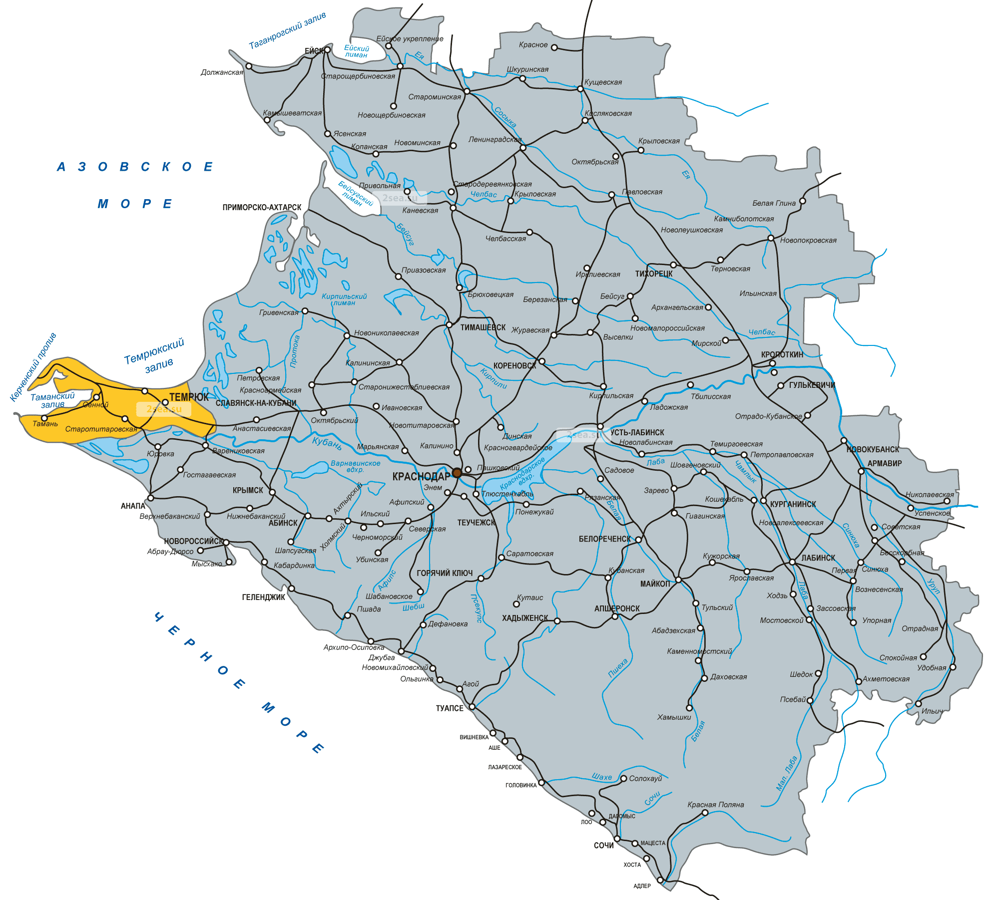
«Интернет-журнал «Библио-Кубань» как инструмент развития познавательных, исследовательских и творческих способностей школьников»
Автор проекта:
Харченко Светлана Семёновна,
учитель русского языка и литературы, кубановедения АОУ СОШ №4 МО Динской район

Slide 3
Ученик
Учитель
Библиотекарь
ИНТЕРНЕТ

Slide 4
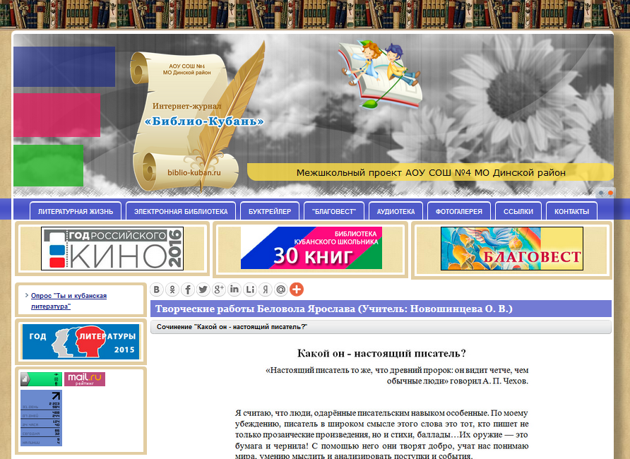
Цель интернет-журнала:
создание сайта и поддержка интернет-журнала «Библио-Кубань» учащимися и педагогами школы для повышения эффективности обучения через знакомство с кубанскими авторами и их произведениями, особенностями кубанской истории и культуры, публикации работ школьников и педагогов.

Slide 5
Задачи проекта ПОЗНАНИЕ
Знакомство с кубанской литературой через чтение произведений, встречи с авторами, материалы прессы и интернет-изданий, исследований учащихся.
Популяризация литературы кубанских авторов среди школьников.
Ознакомление учащихся с местными непрофессиональными авторами.
Знакомство с прессой и интернет-площадками, где публикуются произведения кубанских авторов и любая информация о писателях.
Публикация детских творческих работ (сочинений, отзывов, рецензий, стихов и прозы) и исследовательских работ, представляемых на НПК, олимпиады, конкурсы разного уровня.

Slide 6
Задачи проекта
Помощь учащимся и учителям в подготовке к урокам, написании творческих и исследовательских работ.
Формирование журналистских навыков.
Участие сайта в реализации программы «Доступная среда» и «Дистанционное обучение»,
Знакомство с особенностями интернет-журналистики, стилистической специфики текстов для Интернета. Обучению копирайтингу и рерайтингу.
Получение начальных знаний о технологиях создания и наполнения сайта.
Профориентационная работа

Slide 7
РАЗВИТИЕ
Развитие познавательных компетенций в сфере русского языка и литературы, формирование интереса к творчеству кубанских авторов.
Развитие речевых навыков построения текстов разных стилей.
Формирование орфографической и пунктуационной грамотности, орфографической зоркости.
ВОСПИТАНИЕ
1. Воспитание интереса к кубанской литературе и любви к своей малой Родине: Кубани, Динскому району, родному населенному пункту.
2. Стимулирование любви к чтению как способу познания мира, полезного и приятного проведения свободного времени.
3. Воспитание культуры безопасного общения в Интернете.

Slide 8
Методологическая основа проекта
Информационно-коммуникативные технологии
Традиционные методы и приемы обучения
ОЭИ
«Библио-Кубань»
информационно-справочные источники
Текст
Аудио-
Видео-
Фото-
Изложение
Сочинение
Стили речи
Анализ текста
Работа в админпанели сайта

Slide 9
Тип сайта
Адрес в Интернете: biblio-kuban.ru
Класс сайта: информационно-образовательный сайт.
Платформа: Joomla 2.5
Хостинг: коммерческий, http://lite.host/

Slide 10
Целевая группа:
учащиеся 1-11 классов СОШ, учителя, библиотекари, родители
Участники проекта:
школьники,
учителя русского языка и литературы, кубановедения, ИЗО, технологии,
библиотекари,
родители,
кубанские писатели.

Slide 12
Верхнее меню. Рекламные баннеры

Slide 13
Левое меню

Slide 14
Этапы реализации проекта

Slide 18
Сильные и слабые стороны проекта (SWOT-анализ)

Slide 19
Социальные партнёры

Slide 20
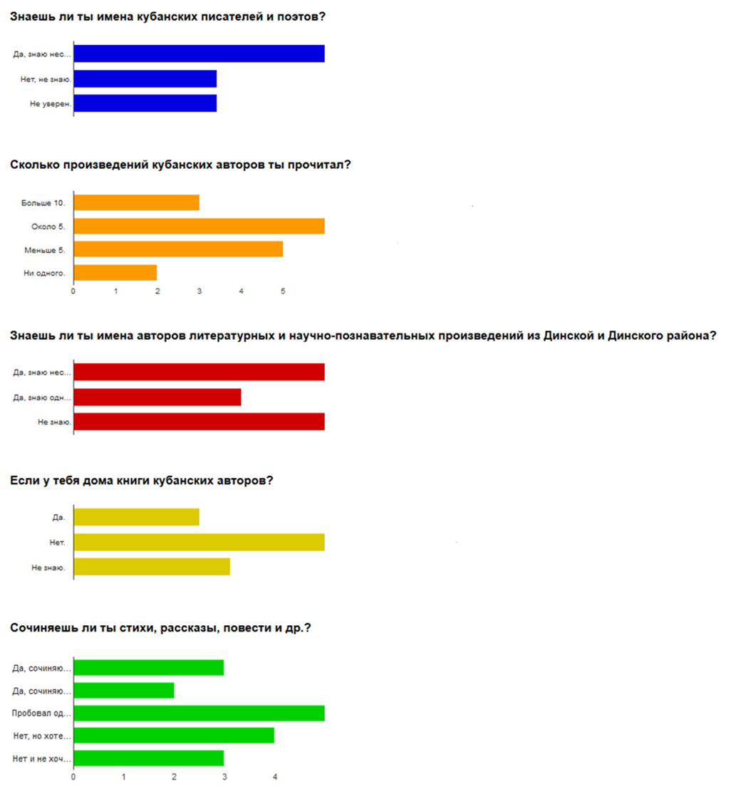
Методы оценки эффективности проекта
Анкетирование

Slide 21
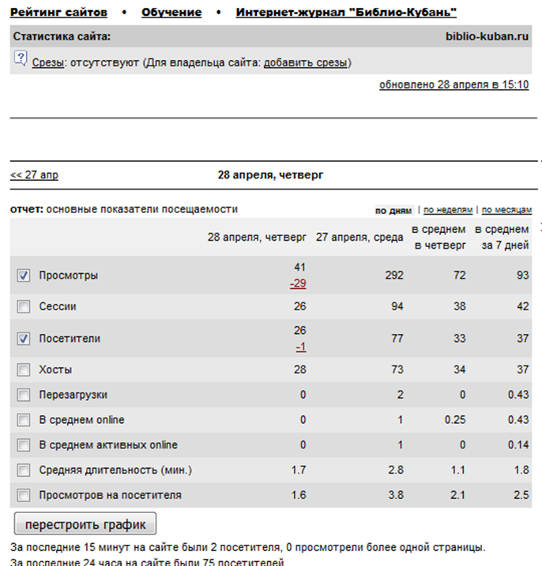
Статистика посещаемости

Slide 22
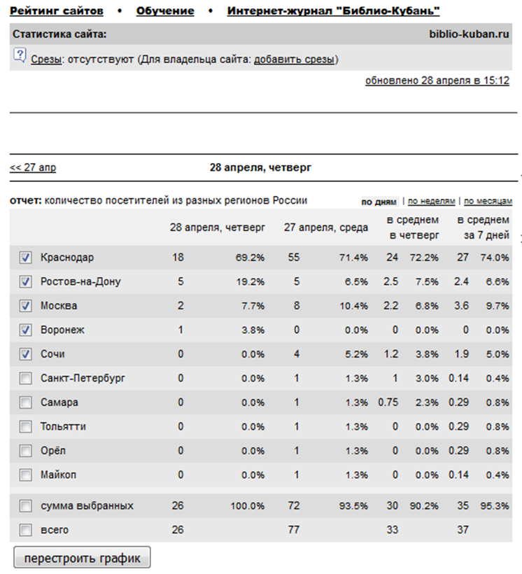
География посещаемости

Slide 23
Ключевые запросы

Slide 25
Адрес в Интернете: biblio-kuban.ru
Электронная почта: biblio-kuban@yandex.ru

Slide 26
Планируемые действия
• Создание каталога местных авторов.
• Создание литературной карты Динского района.
• Размещение на сайте газеты «Трибуна» рекламного баннера.
• Сотрудничество со школьной газетой, создание рубрики «Лучший материал месяца».
• Создание возможности самостоятельного размещения пользователями контента.
• Создание сервиса обсуждения материалов.
• Сотрудничество с Владимиром Васильевым, кубанским писателем, педагогом, ведущим дискуссионного молодежного клуба Краснодара. Освещение конкурса ораторского искусства «Златоуст».
• Создание раздел «Ликбез по интернет-журналистике».
• Регистрация сайта на портале «Школьная пресса», участие в конкурсах образовательных сайтов.
• Привлечение к работе детей с ограниченными возможностями в рамках проектов «Дистанционное обучение» и «Инклюзивное образование».
• Организация интернет-конкурсов творческих работ учащихся.
• Продвижение проекта в социальных сетях «ВКонтакте», «Одноклассники».

Slide 27
значимость проекта
Созвучность задачам ФГОС
Тесная связь с кубановедением
Увеличение внимания школьников, кубанской и российской общественности к литературе и истории Кубани
Продвижение опыта педагогов Динского района
Демонстрация работ одаренных учащихся школ Динского района
Повышение престижа талантливых учащихся и педагогов Динского района
Повышение эффективности обучения литературе, русскому языку, кубановедению, информатике и друг8им предметам

